Slide 1
技術プレゼンテーション
東京工業大学石井研究室
XIE RUNKANG
Notes:
初めまして、東京工業大学の留学生シャジュンコウと申します。これから技術プレゼンテーション発表させていただきます。

Slide 2
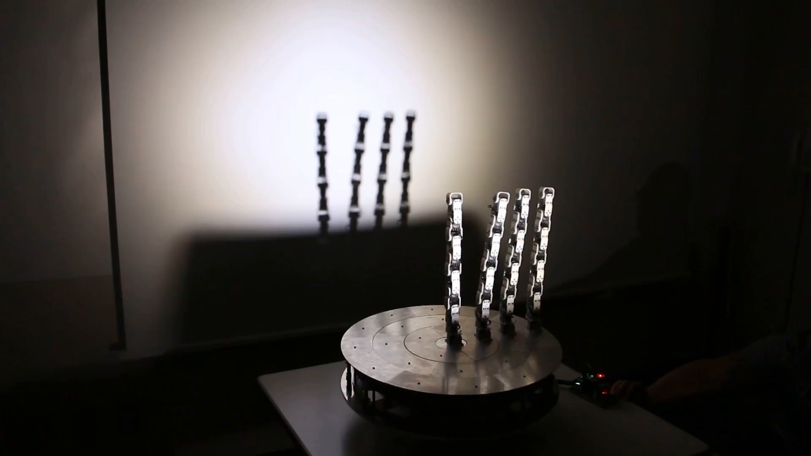
影生成ロボットDeSCaRo
特定の影絵を作れるロボット​
Notes:
まずは、私の学部生の時期で作た特定の影絵を再現できるロボットアームDeSCaRoです。これは先輩たちの成果です。四つのロボットアームを利用して、自動に綺麗な影絵を作りました。

Slide 3
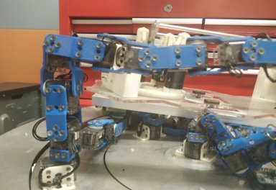
影生成ロボットDeSCaRo
姿勢を維持するためモーターの出力に対する要求が高い
モーターが発熱し、ERROR状態になる
重力（トルク）
Notes:
しかし、過去のロボットアームの設計には一つの欠点がありました。この図に示したように、ロボットがこのような極端な姿勢になれば、ロボットアームが長いほど、重力の影響が大きくなります。
この姿勢を維持（いじ）するために、長い時間でモーターが大きいトルクで出力必要があります。
その結果、モーターが発熱し、最後が動かくなります。

Slide 4
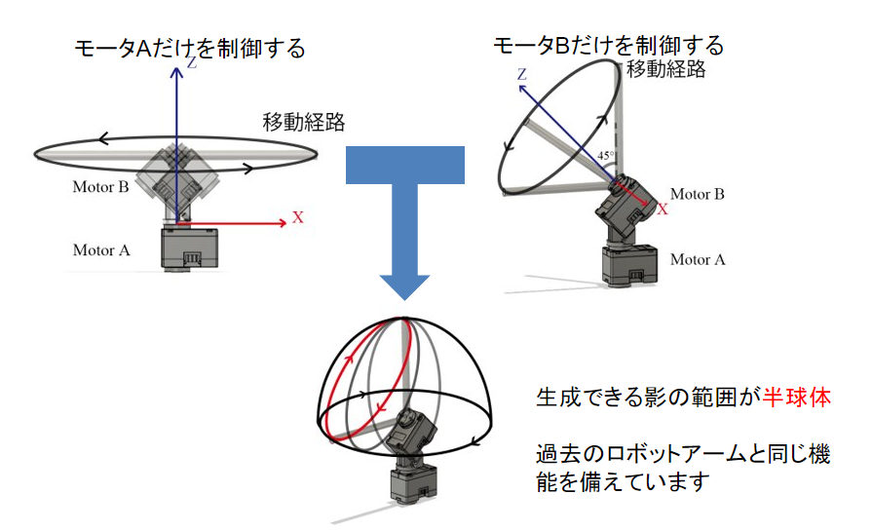
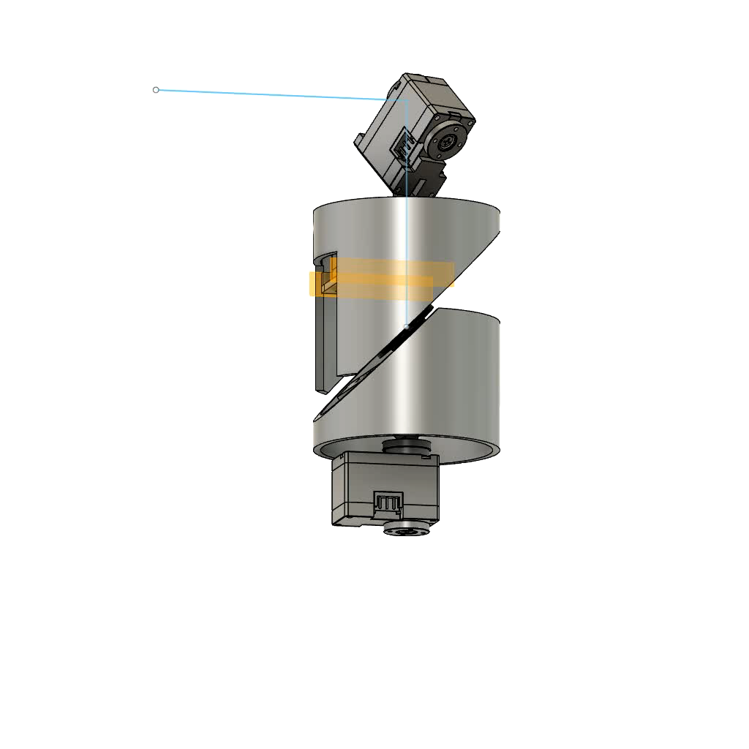
影生成ロボットDeSCaRo
新しい連結方式
Notes:
私はその問題を解決するために、このよう新しい連結方式を設計しました。
この図にしましたように、二つモーターを制御することで、動作空間が半球体になります。
過去のロボットアームと同じ機能を備えて、モーターへの負担も軽減（けいげん）できます。

Slide 5
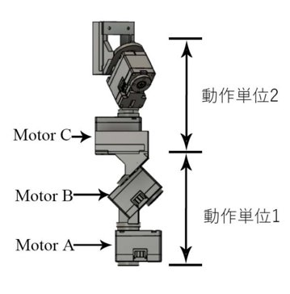


影生成ロボットDeSCaRo
二次元の入力画像から
三次元のロボットアームの関節位置に？
better
Notes:
もう一つの課題は、どうやって二次元の入力画像から三次元のロボットアームの関節位置情報に変換できるのか？
また、どのような姿勢で、再生した影が入力画像と一番似ているのか？
こういう二つの問題点を解決しなければならない。

Slide 6
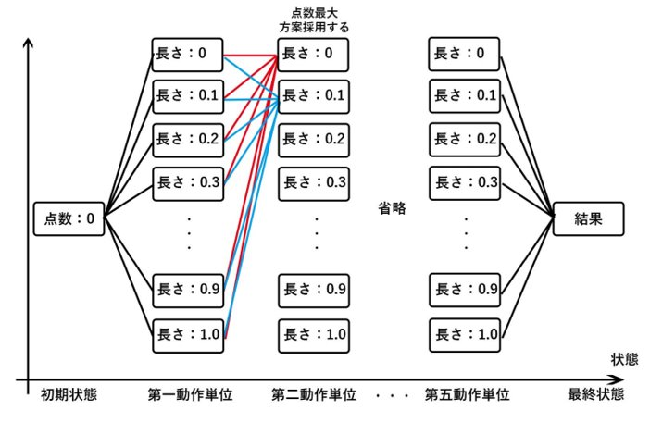
影生成ロボットDeSCaRo
機械学習の遺伝的アルゴリズム（GA）を応用して影認識アルゴリズムを開発した
逆運動学
Notes:
それらの問題を解決するために、私はこのような機械学習の遺伝的アルゴリズム（GA）を応用して影認識アルゴリズムを開発した。
逆運動学の知識と組み合わせて、ロボットアームの各手先位置がどんなところに配置するほうがいいかこのアルゴリズムに通して自動に決める。

Slide 7
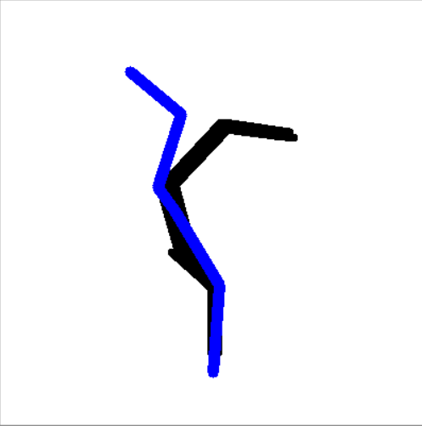
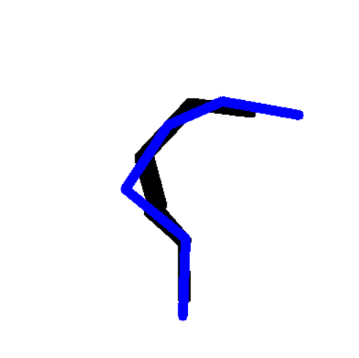
影生成ロボットDeSCaRo
自動にロボットの姿勢を決める
黒い部分は作りたい影画像、青い部分はロボットの影
20世代後
50世代後
Notes:
再現したい画像を入力することだけで、自動にロボットの目標位置を計算できます。
例としては、この図の黒い部分の入力画像に対して、50世代の計算で結構似ている青いロボット影を再現できました。

Slide 8
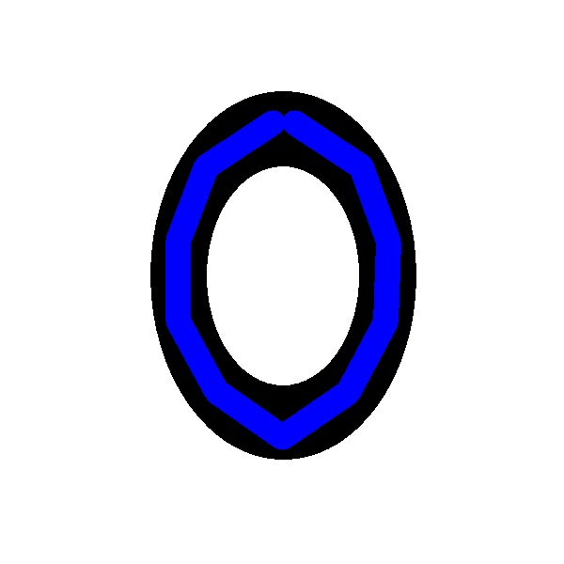
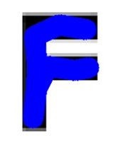
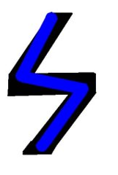
影生成ロボットDeSCaRo
他の認識結果
Notes:
こちらは他の計算できた図です。

Slide 9
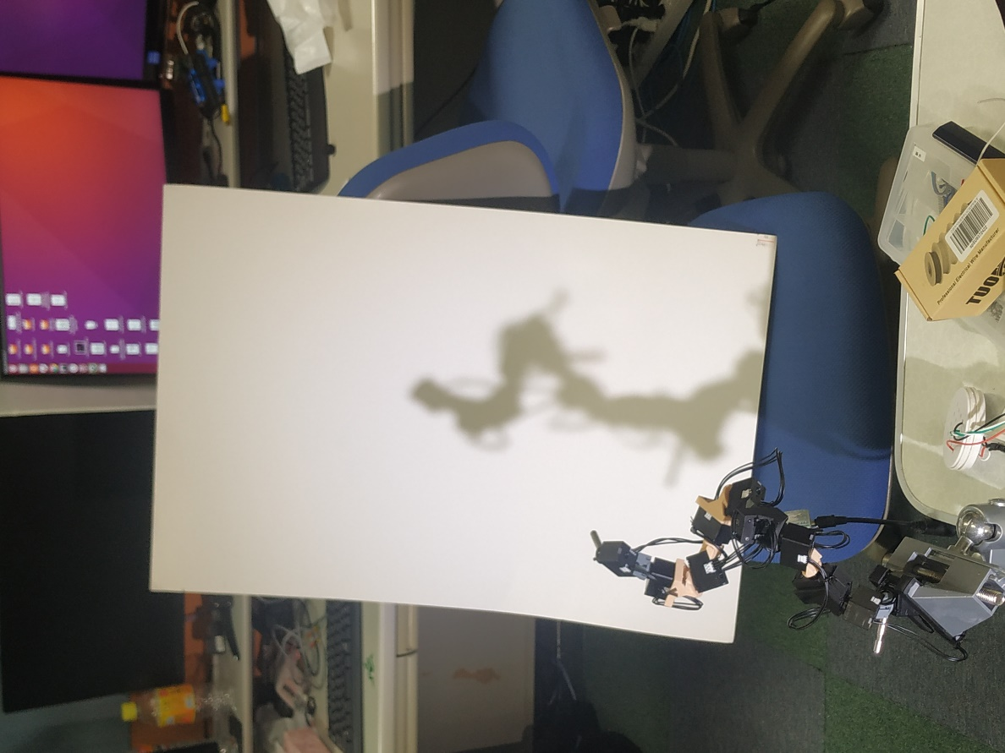
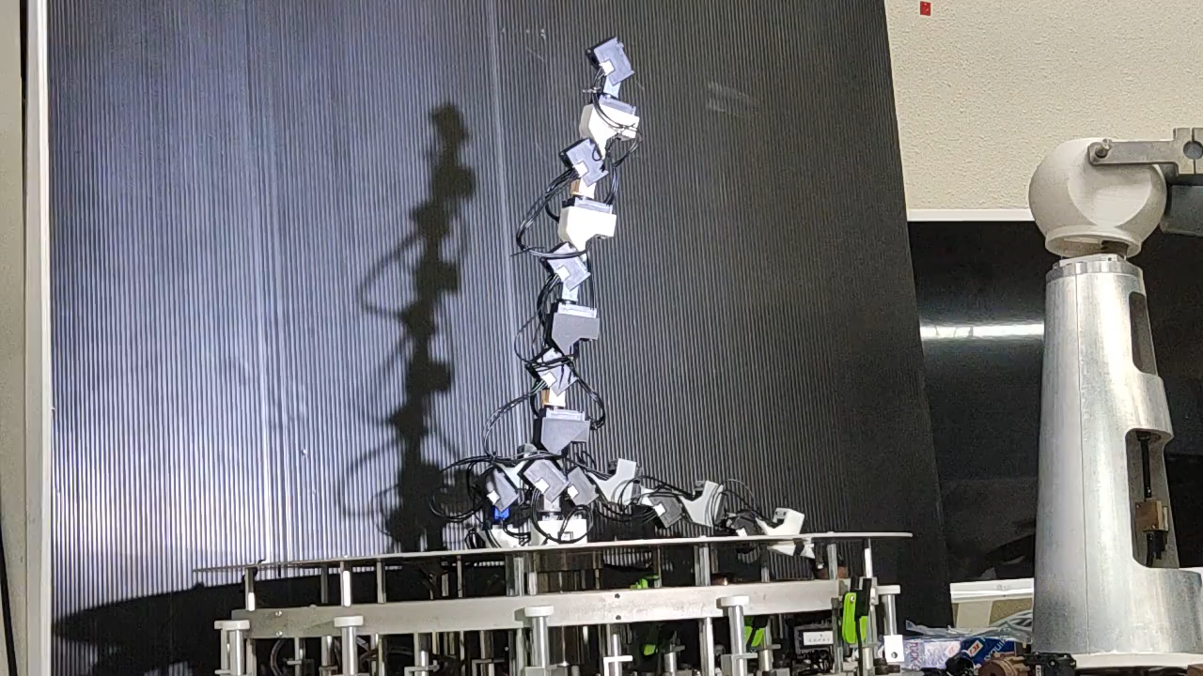
影生成ロボットDeSCaRo
実機動作
PID制御
Notes:
また、こちらは実機実験の部分です。
PID制御で、このような雷の影の画像を再現できました。

Slide 10


Intern
08/2023 ～ 09/2023 Bosch
ボッシュのカメラシステムに、人間の顔を認識し、年齢と性別を推定できるAIアルゴリズム設計した
Difficulty:
上から下に撮影
顔の形状変形
髪の影響
Notes:
もう一つ発表したいのは今年のBoschでの二ヶ月ぐらいサンマインターンシップです。
私たちのグループ担当した部分はボッシュのカメラシステムに、人間の顔を認識し、年齢と性別を推定できるAIアルゴリズムを設計するタスクです。
この目標を達成する前に、色んな問題点があります。
一つはこのカメラシステムは天井に設置しています。
上から下に撮影で角度が厳しいです。
また、顔の形状が移動の途中で変形したいます。
さらに、髪の影響で顔認識することが結構難しいです。

Slide 11
Intern
YOLOv8, MediaPipe, DeepFace 三つのモデルを利用
顔認識失敗
人検知
顔認識成功
入力
YOLOv8
MediaPipe
DeepFace
追跡
年齢と性別を推定
reference :https://github.com/525750302/camera_recorrect
Notes:
YOLOv8, MediaPipe, DeepFace三つのモデルを組み合わせて、また、調整して新しい人工知能プロジェクトを完成しました。
YOLOは人間が画像に存在するかどうか認識し、位置を追跡します。
MediaPipeはこの人の顔部分がちゃんと認識できるかどうか判断する。
顔認識出来れば、そのデータをDeepFaceに送って年齢と性別を推定できます。

Slide 12
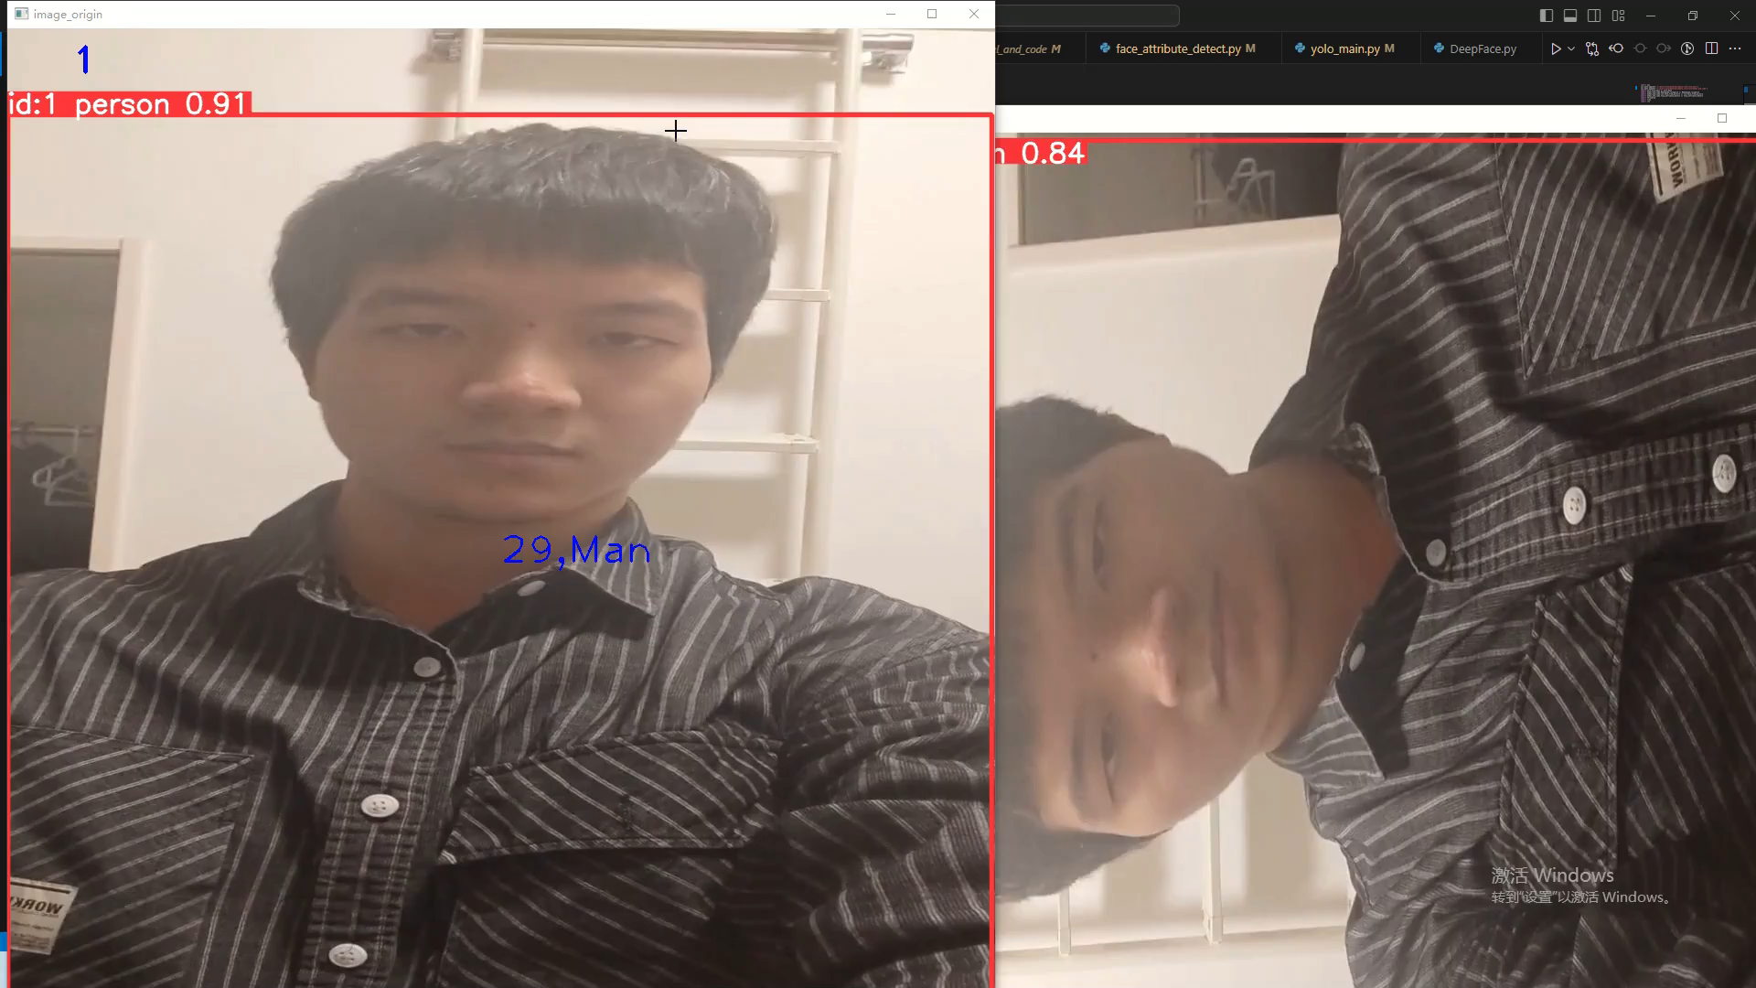
Result
Notes:
これは私が自宅で撮影したtestビデオです。
私は30歳以下、また男性として判断しました。

Slide 13
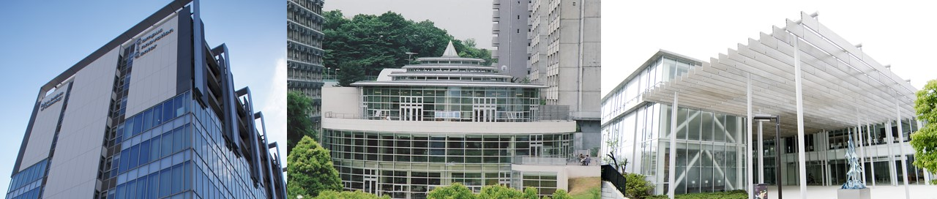
ご清聴ありがとうございました

